Slide 1




ATLASRH
SOUTENANCE · ATLASRH V1
SYSTÈME RH · V1
AtlasRH
L’humain au centre.
La donnée en confiance.
Une API REST pour des parcours RH plus clairs.
Pensé pour 250 personnes
SPRING BOOT
JAVA 21
API REST
SPRINT 3 / API REST / V1
01

Slide 2




ATLASRH
01 · LES UTILISATEURS
Trois rôles. Un même parcours.
Des responsabilités distinctes, des données partagées.
Responsable RH
Manager
Employé
Structurer
Départements · employés · contrats
Décider
Équipe · approbation · refus
Agir
Demandes · suivi · solde
SPRINT 3 / API REST / V1
02

Slide 3





ATLASRH
02 · ARCHITECTURE
La simplicité, couche par couche.
Les entités restent dans le service. L’API échange des DTO.
Controller
Service
Repository
MariaDB
HTTP · validation
Règles · transactions
Spring Data JDBC
Schéma · contraintes
MAPSTRUCT
BEAN VALIDATION
LIQUIBASE
SPRING BOOT 4
JAVA 21
SPRINT 3 / API REST / V1
03

Slide 4

ATLASRH
03 · LES CONTRATS
Une histoire, sans chevauchement.
Un seul contrat couvrant une même période, pour un même employé.
Création
En cours
Fin
Date de début
Période valide
Date de fin
CDI · CDD · Stage
SPRINT 3 / API REST / V1
04

Slide 5




ATLASRH
04 · LES CONGÉS
Un congé. Une décision traçable.
Seules les demandes en attente peuvent changer d’état.
APPROVED
Demande
PENDING
REJECTED
Employé
Manager : approuver / refuser
Employé : annuler
CANCELLED
SPRINT 3 / API REST / V1
05

Slide 6

ATLASRH
05 · LE CALCUL
Des soldes calculés. Jamais saisis.
Jours ouvrés = lundi à vendredi, dates comprises.
22
5
Ven → Lun
jours annuels
jours exceptionnels
2 jours ouvrés
Quota annuel − jours approuvés de l’année = solde
SPRINT 3 / API REST / V1
06

Slide 7
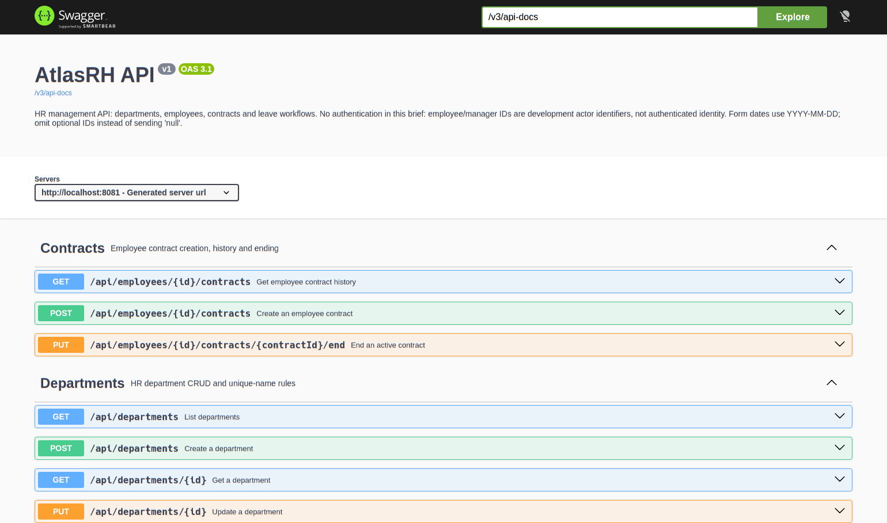
ATLASRH
06 · UNE API EXPLORABLE
Documenter.
Tester.
Comprendre.
localhost:8081/swagger-ui.html
Swagger UI
JSON + form-data
Réponses HTTP explicites
Ouvrir Swagger ↗
SPRINT 3 / API REST / V1
07

Slide 8

ATLASRH
07 · LA QUALITÉ
La confiance se vérifie.
340
Unitaires
Services · calculs · mappers
Intégration
Persistance · isolation · concurrence
tests réussis
Contrats API
Suite complète sur MariaDB
Validation · erreurs · OpenAPI
SPRINT 3 / API REST / V1
08

Slide 9

ATLASRH
ÉCHANGE · QUESTIONS
Merci.
Des données claires.
Des décisions sereines.
Questions & démonstration complémentaire
SPRINT 3 / API REST / V1
09

